Slide 1
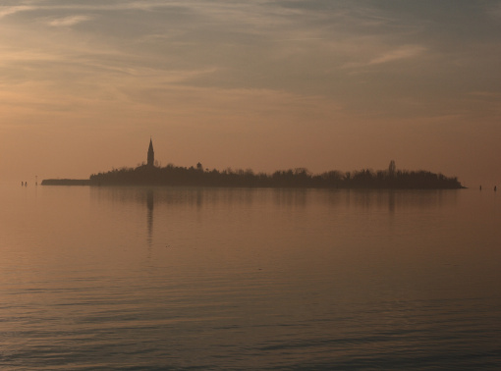


POVEGLIA
La isla de
los horrores
JOSE LUIS
PSICOSIS

Slide 2


Slide 3
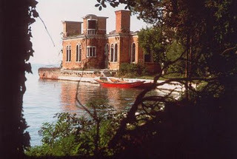

Slide 4
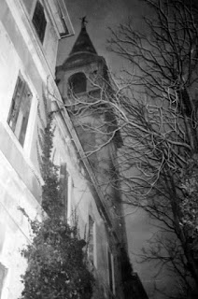
La isla del no retorno
Poveglia es una pequeña isla situada entre Venecia y el Lido en la Laguna de Venecia, al norte de Italia. Un pequeño canal divide la isla en dos partes y a día de hoy su visita sigue estando prohibida. De hecho los venecianos la llaman “la isla del no retorno”. No es un lugar especialmente violento en el oleaje pero algunas veces, este es capaz de arrastrar restos humanos carbonizados procedentes de la historia más terrorífica que podamos imaginar.

Slide 5
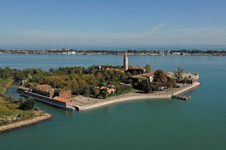

Slide 6
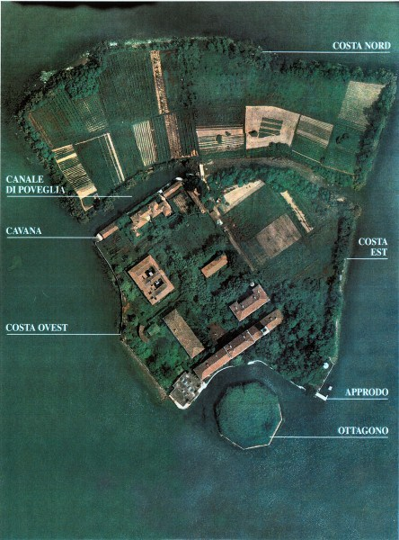
La isla se ha convertido en una zona podrida de hecho. El suelo de la isla junto con los restos carbonizados de los cuerpos arrojados allí, ha desembocado en la creación de una gruesa capa de ceniza pegajosa. El núcleo de la isla es, literalmente, los restos humanos que ha dado a la isla una reputación detestable, aunque parece ser muy bueno para las vides que se plantan allí.

Slide 7
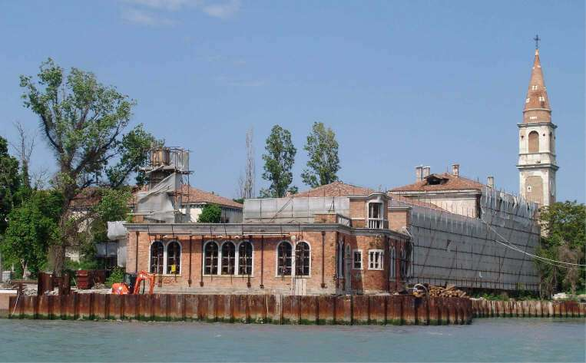

Slide 8
La oscura historia de la Isla de Poveglia comenzó durante la época romana cuando se usó para aislar víctimas de la peste de la población general. Siglos más tarde serviría para el mismo menester.
A comienzos del Renacimiento (XIV ),Europa sufrió una tremenda plaga de peste bubónica. En Venecia se cebó especialmente, un lugar del que era imposible escapar, sus ya sucias aguas, la humedad y el trasiego de mercaderes hicieron el resto. Se llegó a tal extremo que no había sitio dónde dejar los cadáveres, se apilaban como montañas de naipes, pero no era suficiente y había que buscar una salida a la situación desesperada. Ante tal desastre humano las autoridades de la ciudad deciden en consenso con el clero que los cuerpos sean trasladados a la isla de Poveglia.

Slide 9
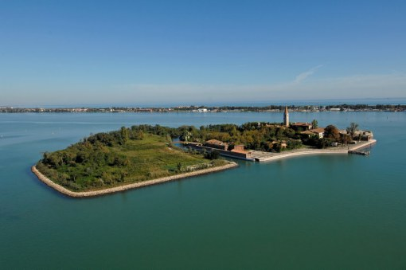

Slide 10
Los cadáveres eran trasladados a la isla y en enormes fosas eran incinerados. Mientras Venecia y media Europa era devastada por la peste negra, según un censo de la época fue aniquilada más de un tercio de la población europea. Las autoridades médicas y civiles decidieron que no sólo había que llevar a los muertos, sino también a los que padeciesen los síntomas. Hasta allí eran arrastrados hombres, mujeres y niños todavía vivos y lanzados a las piras crematorias. En pocos años más de 160.000 personas acabaron sus días en aquella isla.
Tal fue el enorme crematorio que se originó y tal fue la cantidad de restos humanos calcinados que a día de hoy el oleaje aún arrastra despojos humanos a las costas más cercanas a la isla. Nadie puede visitar la isla salvo los dueños de los viñedos que allí existen, incluso los pescadores temen acercarse al lugar por si acaso sus redes capturan huesos humanos.

Slide 11
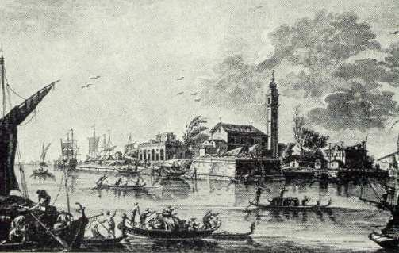

Slide 12
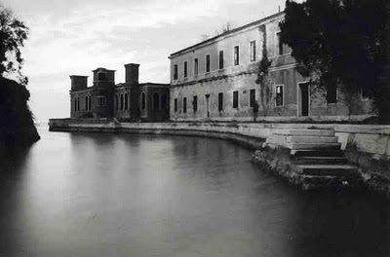

Slide 13
Tuvieron que pasar muchos años hasta que la isla quedó totalmente abandonada, pero en el año 1922 construyeron allí un psiquiátrico completo con un impresionante campanario que puede verse en toda la isla. Los recluidos allí (enfermos mentales, psicópatas) fueron los primeros en informar de que veían a los fantasmas de las víctimas de la peste y escuchaban los lamentos de sus espíritus atormentados por el sufrimiento, pero nadie, por el estado mental de los testigos, quiso creerlos.
El Director del psiquiátrico comenzó a experimentar con los pacientes nuevos métodos de curación, lobotomías y trepanaciones eran prácticas habituales en los pacientes con herramientas rudimentarias como taladros de mano, cinceles y martillos.

Slide 14
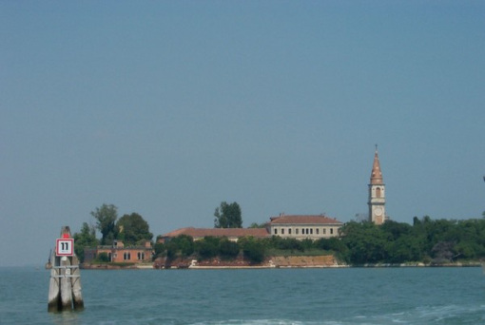

Slide 15
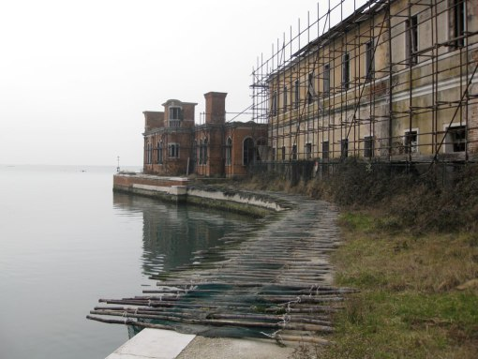

Slide 16
Muchos de ellos fueron llevados a la torre del campanario, donde fueron torturados y sometidos a una serie de inhumanos horrores.
Según la tradición, después de muchos años de realizar estos actos inmorales, el malvado doctor empezó a ver los torturados espíritus de los muertos por la peste. Esto le llevó a subir a la torre del campanario desde donde saltó y según una enfermera que fue testigo de la caída, ésta no le mató en el acto, sino que mientras el médico se retorcía de dolor en el suelo, una especie de niebla salió del suelo y lo estranguló hasta la muerte. Se rumorea que el espíritu del médico sigue entre los ladrillos del campanario y alguna que otra noche, se puede escuchar el repicar de la campana en toda la bahía. Aquel acontecimiento fue el final del psiquiátrico que hoy día aún permanece cerrado en Poveglia.

Slide 17
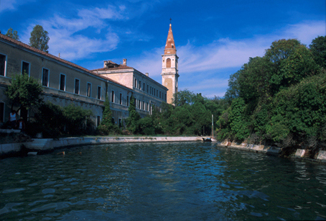

Slide 18
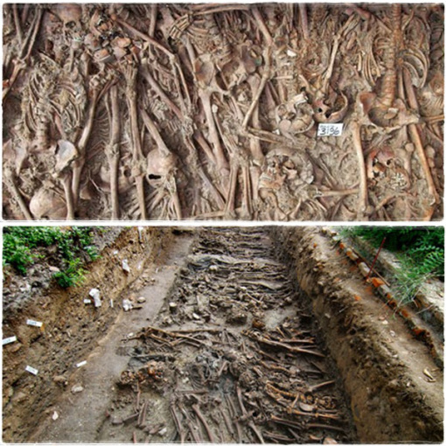
(Fosa común de huesos en Poveglia)

Slide 19
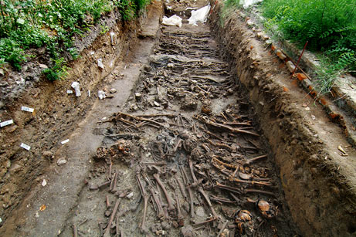
(Fosa común de huesos en Poveglia)

Slide 20
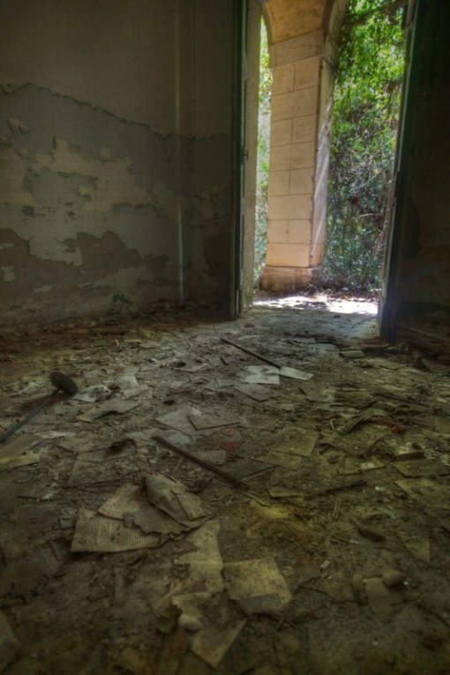
Ahora
en el Hospital
Psiquiátrico.

Slide 21


Slide 22
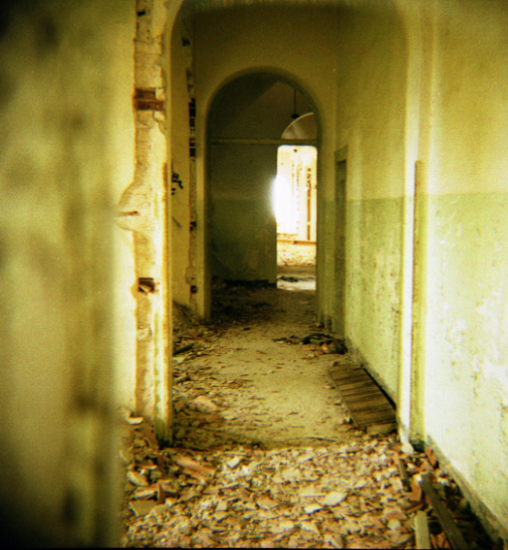

Slide 23
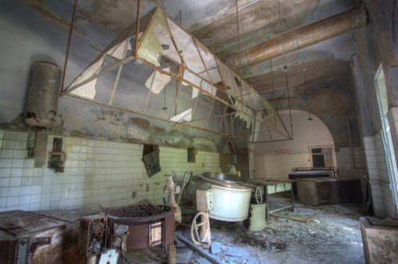

Slide 24
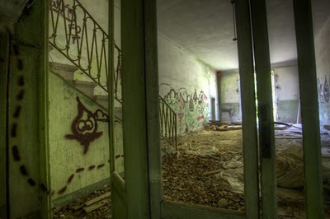

Slide 25
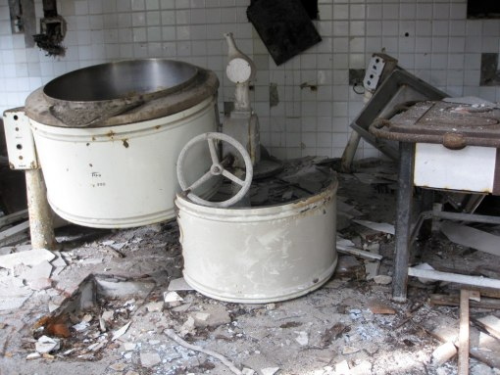

Slide 26
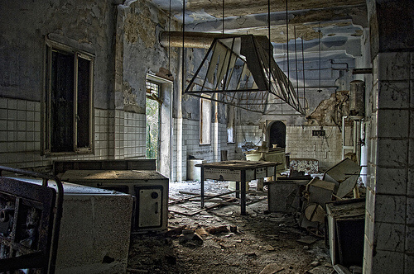

Slide 27
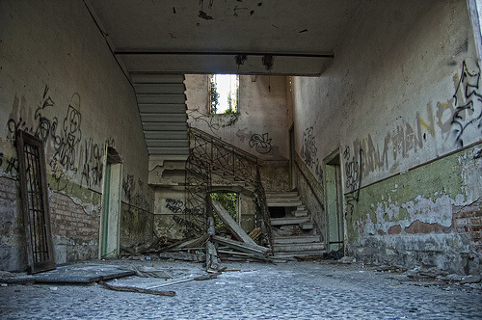

Slide 28
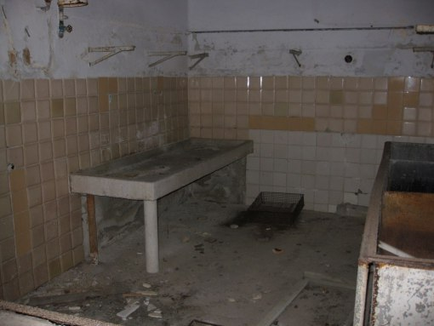

Slide 29
Durante un tiempo, el gobierno italiano fue el propietario de la isla, pero fue vendida más tarde. El dueño la abandonó en la década de 1960 y fue la última persona en tratar de vivir allí. Una familia recientemente trató de comprar la isla y construir una casa de vacaciones en ella, pero después de pasar la primera noche allí, se marcharon al día siguiente corriendo muy asustados y se negaron a comentar nada sobre lo sucedido. El único hecho que sí sabemos es que una de sus hijas sufrió un desgarro en la cara y requirió catorce puntos de sutura.

Slide 30
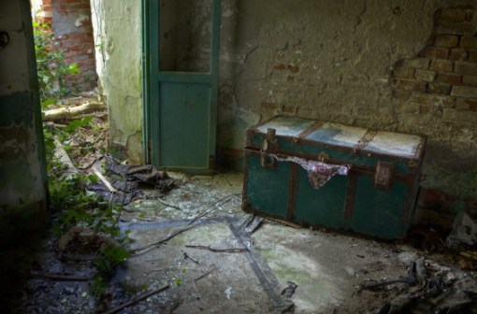

Slide 31
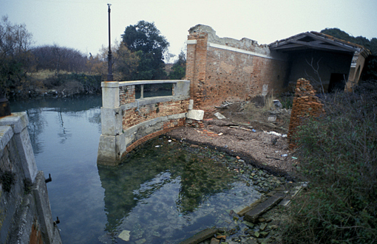

Slide 32
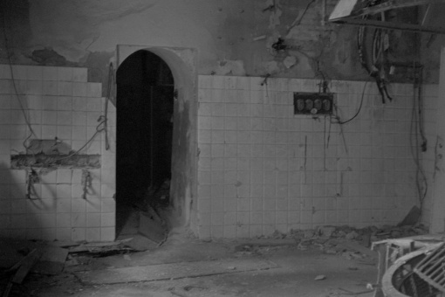

Slide 33
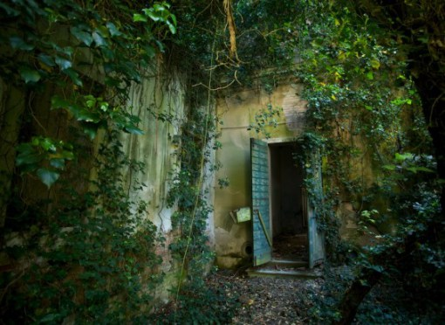

Slide 34
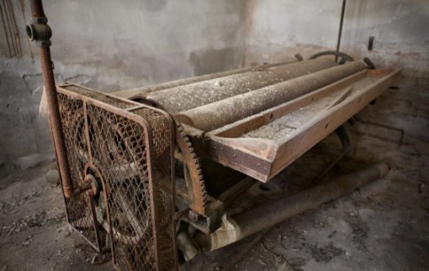

Slide 35
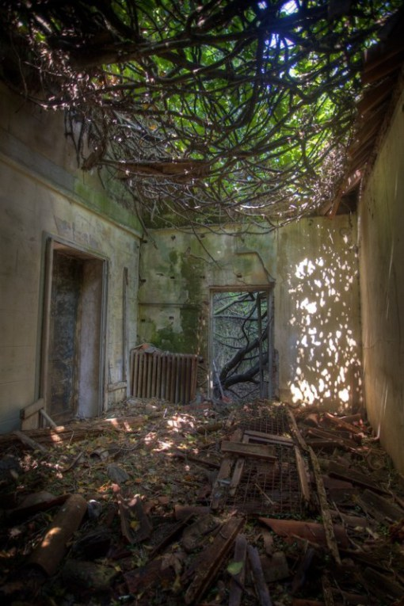

Slide 36
Varios psíquicos han visitado la isla y el hospital abandonado, pero todos ellos han sentido allí un miedo a la muerte atroz. De vez en cuando algunos temerarios han esquivado las patrullas de la policía para explorar la isla, pero todo el mundo que lo ha hecho se ha negado a regresar diciendo que hay una atmósfera pesada maligna, que sientes como si alguien respirara sobre tu cuello, ves sombras en movimiento y que los gritos y gemidos de los torturados que atraviesan la isla hace insoportable permanecer allí.
Un informe de unos buscadores de emociones equivocadas que huyeron de la isla, dice que después de entrar en el hospital abandonado, una voz sin cuerpo les ordenó, “Salgan inmediatamente y no vuelvan”. Ellos nunca pudieron hacerlo.
Actualmente (si bien solo durante los días ya que a la noche no queda nadie ahí, seguramente por ser de la zona y conocer las leyenda sobre ese lugar), se dice que la están refaccionando…

Slide 37
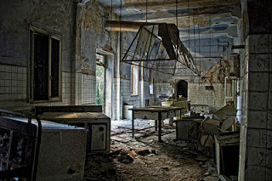

Slide 38
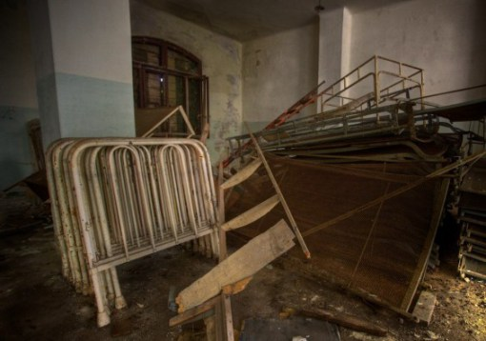

Slide 39
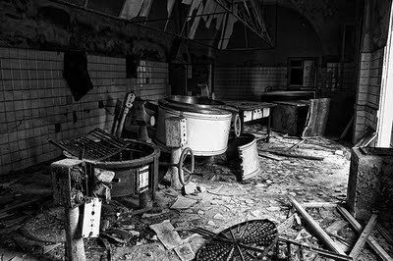

Slide 40
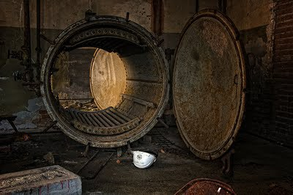

Slide 41
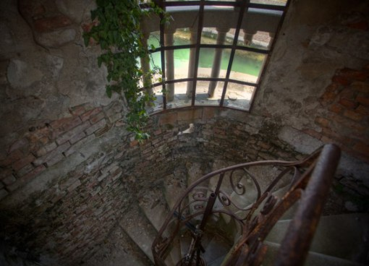

Slide 42
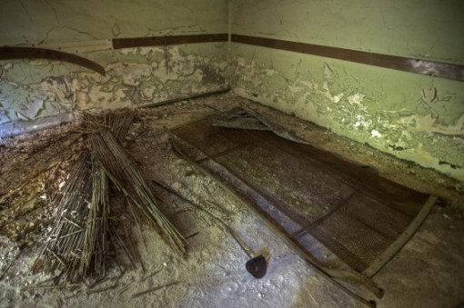

Slide 43
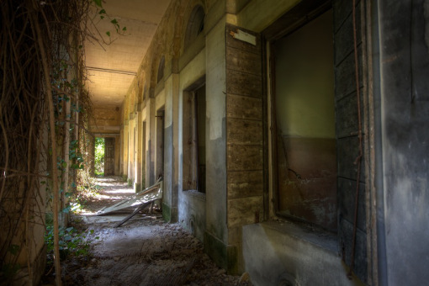

Slide 44

  UN FUERTE ABRAZO QUE TENGAS UN
  BUEN DIA
JOSE LUIS

Slide 45



Accede a la sección que desees desde aquí:
Propia Creación
De la Red
Dedicatorias | Fechas Especiales | Graciosos
Historia y Arte | Lugares | Musicales
Naturaleza y Ciencias | Política | Reflexión
Religiosos | Románticos | Salud
Dedicatorias | Fechas Especiales | Graciosos
Historia y Arte | Lugares | Musicales
Naturaleza y Ciencias | Política | Reflexión
Religiosos | Románticos | Salud
Si deseas recibir pps periódicamente en tu correo electrónico subscríbete aquí:

